Slide 1
Fuerza eléctrica –ley de Gauss
Física 2 – Erik Maldonado Menacho
5
1

Slide 2
Propósito de la clase:
Definir y aplicar la ley de Coulomb a problemas que involucran a cargas eléctricas
Calcular la fuerza electrostática para un conjunto de cargas puntuales aplicando el principio de superposición
Interpretar el campo eléctrico y calcular su intensidad en un punto cualquiera del espacio.
Calcula el flujo eléctrico y utiliza la ley de Gauss

Slide 3
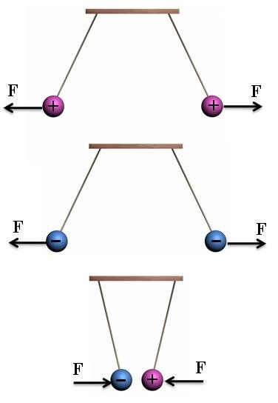
La carga eléctrica
La carga eléctrica, como la masa, es una propiedad fundamental de la materia. Existen dos tipos de carga eléctrica: positiva y negativa (protones y electrones)
Las cargas eléctricas del mismo signo se repelen y las cargas de signos contrarios se atraen.
Las características y propiedades de los átomos y moléculas se deben a las interacciones eléctricas entre las partículas que los componen.

Slide 4




Propiedades de la carga eléctrica
La unidad de carga en el SI es el
coulomb y su símbolo es C. Los
Prefijo micro → 1 μC = 10 ^{– 6} C Prefijo nano → 1 ηC = 10 ^{– 9} C Prefijo pico → 1 pC = 10 ^{– 12} C
valores típicos de carga se
expresan utilizando prefijos.
 | Masa | Carga
Electrón | 9,1094 x 10 ⁻ ³¹ kg | - e
Protón | 1,6726 x 10 ⁻ ²⁷ kg | + e
Neutrón | 1,6786 x 10 ⁻ ²⁷ kg | cero
Donde e es la carga fundamental y su valor es: e = 1,60217733 x 10 ^{– 19} C

Slide 5
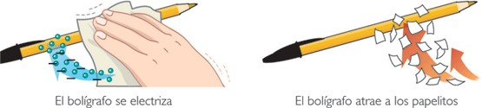
Formas de electrizar un cuerpo
Electrización por frotamiento: cuando un objeto se frota con otro, sus átomos interactúan, y se produce una transferencia de electrones entre un cuerpo y otro.
Los electrones se mueven de la tela al bolígrafo
El bolígrafo se carga negativamente debido al exceso de electrones La tela se carga positivamente debido a la deficiencia de electrones.
El bolígrafo cargado negativamente induce una polarización de las cargas en los papelitos, como resultado se produce una atracción entre ambos cuerpos.

Slide 6
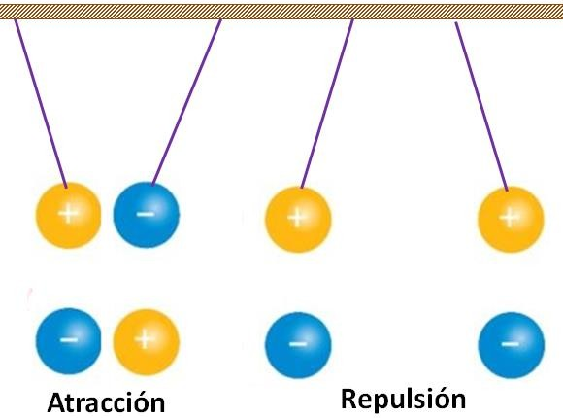

Ley de Coulomb
“La fuerza de atracción o repulsión entre dos cargas eléctrica puntuales es directamente proporcional al producto de ambos e inversamente proporcional al cuadrado de su distancia que los separa”
q₁
+
+
q₂
F
F
q₁
q₂
F
+
F
r
Ecuación escalar
𝛆 = Permitividad en el vacío:
ε = 8.854 ×10⁻¹² C² Nm²
q q
0
0
F= K
1 2
_{r}2
1
9
2
K = ≈ 9x10 N.m ² / C 4πε
0

Slide 7
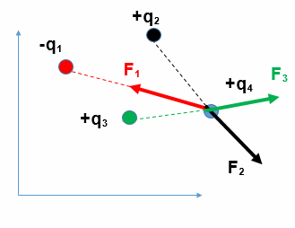
PRINCIPIO DE SUPERPOSICIÓN
Fuerza resultante del sistema de cargas:
F_{R} = F₁ + F₂ + F₃ + .............. + F_{n}
15

Slide 8
PROBLEMA
Si en el rectángulo mostrado hay cuatro cargas q1=10uC, q2= -5 uC, q3=15 uC y q4= -10 uC. Determine la fuerza eléctrica sobre la carga q4
- q2
q3
10 cm
-q4
q1
20 cm
SOLUCIÓN
ESTRATEGIA
1ER PASO: Dibujar el DCL de carga 4
2DO PASO: Calcularemos cada fuerza sobre q4
3ER PASO: Calculamos la resultante sobre la carga 4
Datos
q1=10uC
q2= -5 uC
q3= 15 uC
q4= -10 uC

Slide 9
1er PASO: DCL
- q2
q3
Datos
q1=10uC
q2= -5 uC
q3= 15 uC
q4= -10 uC
10 cm
F₃₄
F₁₄
-q4
q1
20 cm
F₂₄
2do PASO: Calculamos cada fuerza
$$F_{14}=k\frac{q_{1}q_{4}}{{r^{2}}_{14}}=9x{10}^{9}\frac{10μC 10μC}{{0.20}^{2}}=9x{10}^{9}\frac{(10 x {10}^{−6})(10x{10}^{−6})}{{0.20}^{2}}=22.5 N$$
$$F_{24}=k\frac{q_{2}q_{4}}{{r^{2}}_{24}}=9x{10}^{9}\frac{5μC 10μC}{{0.2236}^{2}}=9x{10}^{9}\frac{(5 x {10}^{−6})(10x{10}^{−6})}{{0.2236}^{2}}=9 N$$
$$F_{34}=k\frac{q_{3}q_{4}}{{r^{2}}_{34}}=9x{10}^{9}\frac{15μC 10μC}{{0.1}^{2}}=9x{10}^{9}\frac{(15 x {10}^{−6})(10x{10}^{−6})}{{0.1}^{2}}=135 N$$

Slide 10
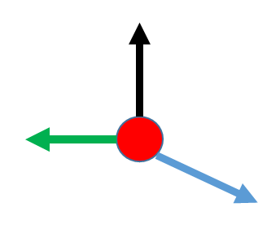
$$F_{14}=22.5 N$$
$$F_{24}=9 N$$
$$F_{34}=135 N$$
- q2
y
135
10 cm
135
22.5
22.5
9
x
q1
20 cm
9

Slide 11
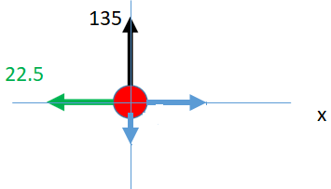

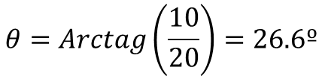





y
135
22.5
$$θ$$
x
9
y
10 cm
$$θ$$
20 cm
$$9Cos θ$$
$$θ=Arctag\left(\frac{10}{20}\right)=26.6º$$
$$9Sen θ$$
$$Rx=9\cos{θ−22.5}$$
$$Ry=135 −9\operatorname{sen}{θ}$$

Slide 12




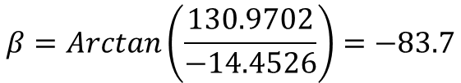


$$9Cos θ$$
$$9Sen θ$$
$Rx=9\cos{θ−22.5=}9\cos{26.6−22.5=}$-14.4526 N
$$Ry=135 −9\operatorname{sen}{θ=}135 −9\operatorname{sen}{26.6=}130.9702N$$
$$R=−14.4526 \hat{i}+130.9702 \hat{j} N$$
$$\left|R\right|=\sqrt{{(−14.4526)}^{2}+{130.9702}^{2}}=131.7652 N$$
$$α$$
$$β$$
Si se quiere saber el valor del ángulo$∝$
$$β=Arctan\left(\frac{130.9702}{−14.4526}\right)=−83.7$$
$$α=180−83.7=96.3°$$

Slide 13
PROBLEMA
En las esquinas de un triángulo equilátero existen tres cargas puntuales. Calcule la fuerza eléctrica total sobre la carga de valor 8 μC.
SOLUCIÓN
ESTRATEGIA
1ER PASO: Dibujar el DCL de la carga de 8uC
2DO PASO: Calculamos cada fuerza sobre la carga de 8uC
3ER PASO: Calculamos la resultante de fuerzas (suma vectorial)
Datos
q1=3uC
q2= 8 uC
q3= -4 uC

Slide 14
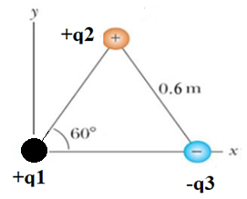


1ER PASO: Dibujar el DCL de la carga de 8uC
$$F_{12}$$
$$F_{32}$$
Datos
q1=3uC
q2= 8 uC
q3= -4 uC
2DO PASO: Calculamos cada fuerza sobre la carga de 8uC
$$F_{12}=k\frac{q_{1}q_{2}}{{r^{2}}_{12}}=9x{10}^{9}\frac{3μC 8μC}{{0.6}^{2}}=9x{10}^{9}\frac{(3 x {10}^{−6})(8x{10}^{−6})}{{0.6}^{2}}=0.6 N$$
$$F_{32}=k\frac{q_{3}q_{2}}{{r^{2}}_{32}}=9x{10}^{9}\frac{4μC 8μC}{{0.6}^{2}}=9x{10}^{9}\frac{(4 x {10}^{−6})(8x{10}^{−6})}{{0.6}^{2}}=0.8 N$$

Slide 15
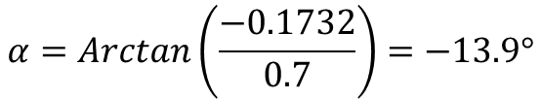


3ER PASO: Calculamos la resultante de fuerzas (suma vectorial)
0.6 N
0.6 N
0.8 N
60°
60°
0.8 N
$$R_{x}=0.6\cos\left(60\right)+0.8\cos\left(60\right)=0.7 N$$
$$R_{y}=0.6\operatorname{sen}\left(60\right)−0.8\operatorname{sen}\left(60\right)=−0.1732 N$$
$$R=0.7 \hat{i}−0.1732 \hat{j} N$$
$$\left|R\right|=\sqrt{{(0.7)}^{2}+{(−0.1732)}^{2}}=0.7211 N$$
$$α$$
$$α=Arctan\left(\frac{−0.1732}{0.7}\right)=−13.9°$$

Slide 16
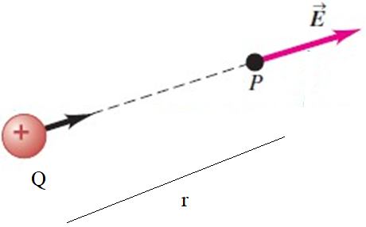
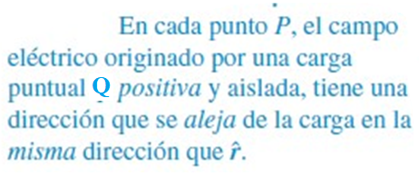
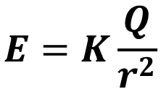
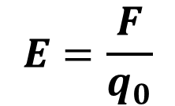
Intensidad de campo eléctrico ó campo eléctrico E
DEFINICIÓN:
$$E=\frac{F}{q_{0}}$$
Unidad: N/C
Como F es vector, entonces, E también es vector.
A la carga q0 se le llama carga de prueba o sensor, pues es el que va a “sentir” la presencia del campo E invisible.
FÓRMULA ALTERNATIVA:
$$E=K\frac{Q}{r^{2}}$$

Slide 17
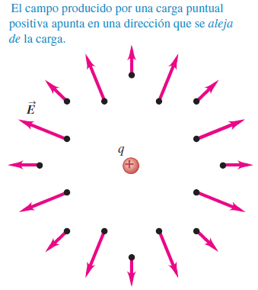
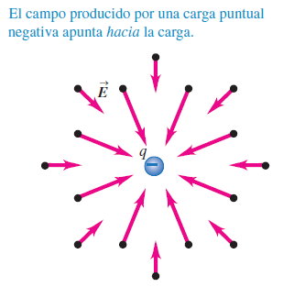
Campo eléctrico cargas puntuales

Slide 18
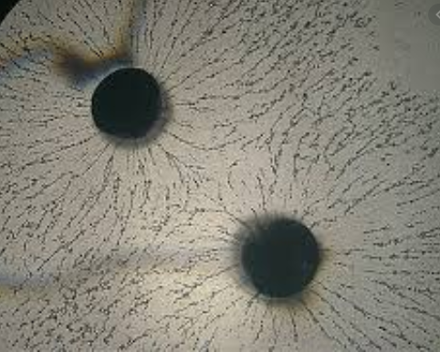
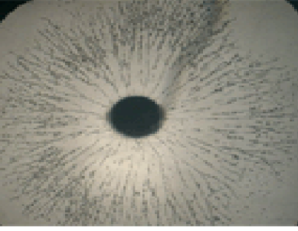
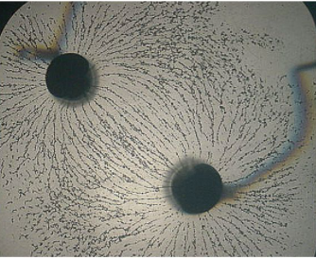
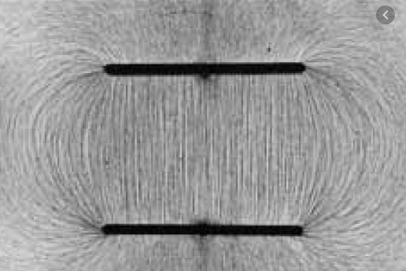

Slide 19
PROBLEMA
Determine el campo eléctrico en el punto A, si q1= 15 uC y q2= -10uC.
SOLUCIÓN
q1
- q2
A
ESTRATEGIA
1ER PASO: Dibujamos el ´DCL´ del punto A (imaginaremos que hay una carga sensor positiva siempre)
2DO PASO: Calculamos cada campo E proporcionado por q1 y q2
3ER PASO: Calculamos la resultante de estos campos eléctricos: E=E1+E2
Datos
q1=15uC
q2= -10 uC
10 cm
20 cm

Slide 20


1ER PASO: Dibujamos el ´DCL´ del punto A (imaginaremos que hay una carga sensor positiva siempre)
Datos
q1=15uC
q2= -10 uC
q1
- q2
$$E_{2}$$
A
$$E_{1}$$
10 cm
20 cm
2DO PASO: Calculamos cada campo E proporcionado por q1 y q2
$$E_{1}=k\frac{q_{1}}{{r^{2}}_{1}}=9x{10}^{9}\frac{15μC}{{0.30}^{2}}=9x{10}^{9}\frac{15 x {10}^{−6}}{{0.30}^{2}}=1500 000\frac{N}{C}=1.5 x{10}^{6} N/C$$
$$E_{2}=k\frac{q_{2}}{{r^{2}}_{2}}=9x{10}^{9}\frac{10μC}{{0.20}^{2}}=9x{10}^{9}\frac{10 x {10}^{−6}}{{0.20}^{2}}=2250 000\frac{N}{C}=2.25 x{10}^{6} N/C$$

Slide 21


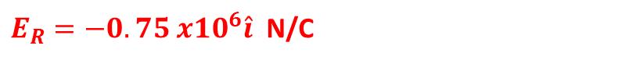

$$2.25 x{10}^{6}$$
q1
- q2
A
$$1.5 x{10}^{6}$$
$$E_{R}=1.5 x{10}^{6}\hat{i} −2.25 x{10}^{6}\hat{i}$$
$E_{R}=−0.75 x{10}^{6}\hat{i}$ N/C
q1
- q2
A

Slide 22
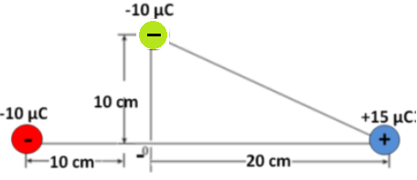
PROBLEMA
Tres cargas puntuales se colocan, como muestra la figura. Encuentre la magnitud y dirección del campo eléctrico en el origen de coordenadas
SOLUCIÓN
ESTRATEGIA
1ER PASO: Dibujar el ´DCL´ en el origen de coordenadas (imaginaremos que hay una carga sensor positiva siempre)
2DO PASO: Calcularemos cada campo E proporcionado por q1, q2 y q3
3ER PASO: Calculamos la resultante vectorial de estos campos eléctricos: E=E1+E2+E3
Datos
q1=-10 uC
q2= -10 uC
q3= +15 uC

Slide 23
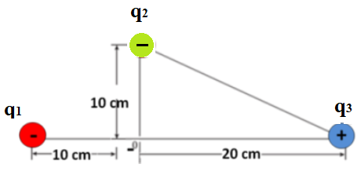



1ER PASO: Dibujar el ´DCL´ en el origen de coordenadas (imaginaremos que hay una carga sensor positiva siempre)
Datos
q1=-10 uC
q2= -10 uC
q3= +15 uC
$$E_{2}$$
$$E_{1}$$
$$E_{3}$$
2DO PASO: Calcularemos cada campo E proporcionado por q1, q2 y q3
$$E_{1}=k\frac{q_{1}}{{r^{2}}_{1}}=9x{10}^{9}\frac{10μC}{{0.10}^{2}}=9x{10}^{9}\frac{10 x {10}^{−6}}{{0.10}^{2}}=9000 000\frac{N}{C}=9 x{10}^{6} N/C$$
$$E_{2}=k\frac{q_{2}}{{r^{2}}_{2}}=9x{10}^{9}\frac{10μC}{{0.10}^{2}}=9x{10}^{9}\frac{10 x {10}^{−6}}{{0.10}^{2}}=9000 000\frac{N}{C}=9 x{10}^{6} N/C$$
$E_{3}=k\frac{q_{3}}{{r^{2}}_{3}}=9x{10}^{9}\frac{15μC}{{0.20}^{2}}=9x{10}^{9}\frac{15 x {10}^{−6}}{{0.20}^{2}}=3375 000\frac{N}{C}=3.375 x {10}^{6}N/C$

Slide 24








$$E_{2}$$
$$9x{10}^{6}$$
$$E_{1}$$
$$9x{10}^{6}$$
$$E_{3}$$
$$3.375x {10}^{6}$$
$$Ex=−3.375 x{10}^{6} \hat{i}−9x {10}^{6} \hat{i}=−12.375 x {10}^{6} \hat{i} N/C$$
$$Ey=9 x{10}^{6} \hat{j} \frac{N}{C}$$
$$E_{R}=−12,375 x {10}^{6}\hat{i}+9 x{10}^{6}\hat{j} N/C$$
$$E_{R}=\sqrt{{(−12.375 x {10}^{6})}^{2}+{(9x{10}^{6})}^{2}}=15.3016 x{10}^{6} N/C$$

Slide 25
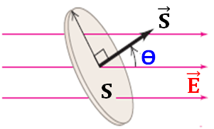
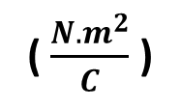

Flujo eléctrico
Ley de Gauss
La ley de Gauss se aplica para evaluar un campo eléctrico si la distribución de carga es suficientemente simétrica
El flujo eléctrico (Ф_{E}) es la medida del número de líneas de un campo eléctrico que atraviesan una superficie (S)
Ecuación:
($\frac{N.m^{2}}{C}$ )
$$\vec{E} =\text{Vector} \text{de} \text{campo} \text{el}\text{é}\text{ctrico}$$
E= Campo eléctrico (N/C)
$\vec{S}\text{=}\text{Vector} \text{de} \text{superficie}$(siempre perpendicular a la superficie)
S= Superficie o área (m²)

Slide 26

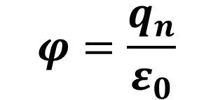
Ley de Gauss
El flujo que emerge de una superficie cerrada en cuyo interior hay una carga neta qn es :
$$φ=\frac{q_{n}}{ε_{0}}$$
Si en el interior no hay carga neta, es decir q_{n}=0
$$φ=0$$
Ejemplo:
Si no hay carga neta, el flujo es cero, a pesar que hay un campo E externo
E

Slide 27
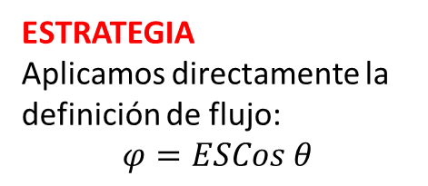
PROBLEMA
Un disco con radio de 50 cm se orienta con su vector de superficie, respecto a un campo eléctrico uniforme con magnitud de 2.5x10³ N/C, como se muestra en la figura. ¿Cuál es el flujo eléctrico a través del disco?
SOLUCIÓN
ESTRATEGIA
Aplicamos directamente la definición de flujo:
$$φ=ESCos θ$$
DATOS:
Radio=R=0.5 m
Campo eléctrico E= 2.5 x 10³ N/C

Slide 28



DATOS:
Radio=R=0.5 m
Campo eléctrico E= 2.5 x 10³ N/C
El campo eléctrico E es conocido, E= 2.5 x 10³ N/C
El área de la superficie puede calcularse usando S=$πR^{2},$ donde R se conoce
El ángulo entre S y E es 37°
Calculamos:
$$φ=ES cosθ$$
$$φ=2.5 x {10}^{3} \left(π {0.5}^{2}\right) Cos 37$$
$φ$= 1568.1172 Nm²/C

Slide 29
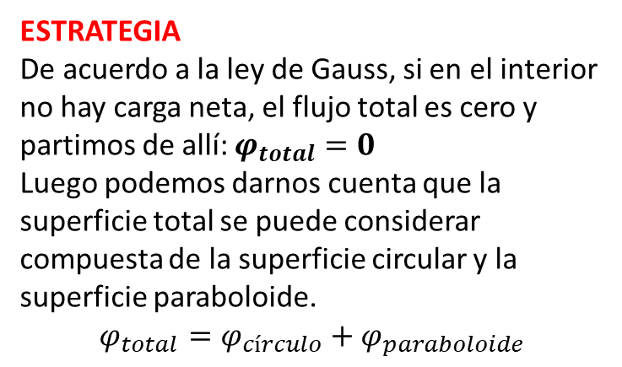
PROBLEMA
Calcule el flujo eléctrico total a través de la superficie paraboloide debido al campo eléctrico constante de 1499 N/C, siendo el radio de 0,16 m.
ESTRATEGIA
De acuerdo a la ley de Gauss, si en el interior no hay carga neta, el flujo total es cero y partimos de allí: $φ_{total}=0$
Luego podemos darnos cuenta que la superficie total se puede considerar compuesta de la superficie circular y la superficie paraboloide.
$$φ_{total}=φ_{círculo}+φ_{paraboloide}$$
SOLUCIÓN
DATOS:
E= 1499 N/C
r= 0.16 m

Slide 30



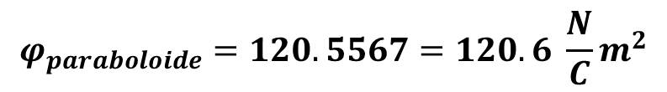






$$φ_{total}=0$$
$$φ_{total}=φ_{círculo}+φ_{paraboloide}$$
DATOS:
E= 1499 N/C
r= 0.16 m
$$φ_{círculo}+φ_{paraboloide}=0$$
$$φ_{paraboloide}={−φ}_{círculo}$$
$$φ_{paraboloide}=−ESCos θ$$
$$φ_{paraboloide}=−E(πr^{2})Cos θ$$
S
$$φ_{paraboloide}=−1499(π {0.16}^{2})Cos θ$$
$$φ_{paraboloide}=−1499(π {0.16}^{2})Cos 180$$
180°
$$φ_{paraboloide}=−1499(π{ 0.16}^{2})(−1)$$
S
E_{o}
$$φ_{paraboloide}=120.5567=120.6 \frac{N}{C}m^{2}$$

Slide 31
¿Qué aprendimos hoy?
Identificamos la propiedad de carga eléctrica y su “obtención”
Identificamos y comprendimos la ley de interacción eléctrica o ley de Coulomb y con ello determinamos diagramas de cuerpo libre con la inclusión de la fuerza eléctrica.
Resolvimos problemas con fuerzas eléctricas debido a configuraciones discretas de cargas eléctrica.
Identificamos y comprendimos el concepto de campo eléctrico y la generación de diagramas de campos para configuraciones de cargas discretas.
Comprendimos el concepto de flujo eléctrico y se enunció la ley de Gauss como primera ley del electromagnetismo y sus aplicaciones más sencillas.

Slide 32
Referencias Bibliográficas
Serway, R., & Jewett, J. (2012). Física para ciencias e ingenierías (8a ed., Vol. 2). Editorial Thomson.
Young, H. D., Freedman, R. A., & Lewis, A. L. (2013). Física universitaria. Sears y Zemansky.
Complementarios
Giancoli, D.C (2009). Física para ciencias e ingenierías (4ª ed., vol. 2.). Pearson Education

